Slide 1

高等数学
第八版
同济大学数学科学学院 编

Slide 2
第七章 微分方程
实际问题
微分方程
微分方程求解
函数关系
含有未知函数及其
导数的等式
找到未知函数

Slide 3
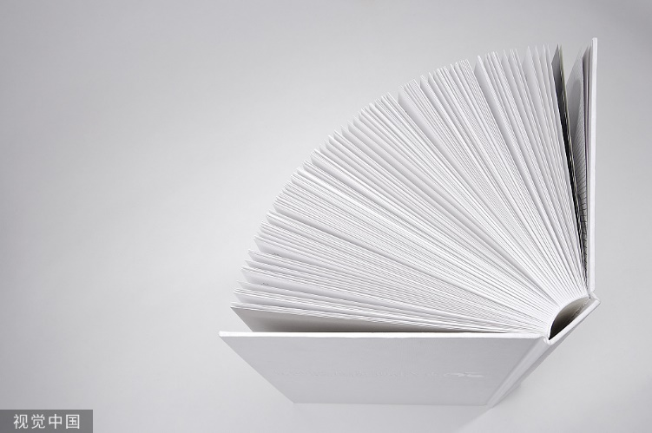
目 录
CONTENTS
第七章
第一节 微分方程的基本概念
第二节 可分离变量的微分方程
第三节 齐次方程
第四节 一阶线性微分方程
第五节 可降解的高阶微分方程
第六节 高阶线性微分方程
第七节 常系数齐次线性微分方程
第八节 常系数非齐次线性微分方程
*第九节 欧拉方程
*第十节 常系数线性微分方程组解法举例

Slide 4
*第十节 常系数线性微分方程组解法举例
一、概念和解法
二、举 例

Slide 5
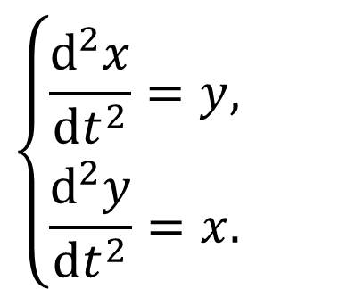
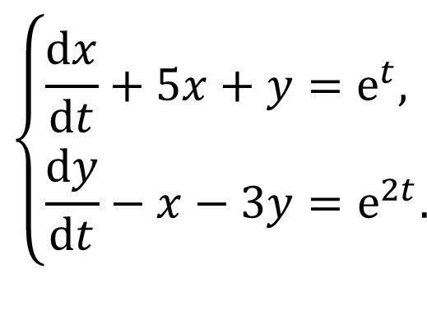
一、 概念和解法
由若干个微分方程联立起来共同确定几个具有同一
自变量的函数的方程组 $,$ 叫做微分方程组.
如果微分方程组中
定义1
的每一个微分方程都是常系数线性微分方程$,$
则称之为常系数
线性微分方程组.
$$\left\{\begin{aligned}&\frac{dx}{dt}+5x+y=e^{t}, \\ &\frac{dy}{dt}−x−3y=e^{2t}.\end{aligned}\right.$$
$$\left\{\begin{aligned}&\frac{d^{2}x}{dt^{2}}=y, \\ &\frac{d^{2}y}{dt^{2}}=x.\end{aligned}\right.$$
例如:

Slide 6
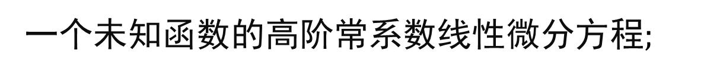
2. 解法
步骤1.
从方程组中消去一些未知函数及其导数 $,$ 得到只含有
一个未知函数的高阶常系数线性微分方程$;$
步骤2.
解此高阶微分方程 $,$ 求出满足该方程的未知函数$;$
步骤3.
把已求得的函数代入原方程组$,$求出其余的未知函数.

Slide 7



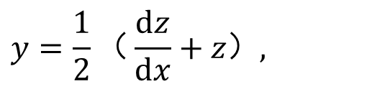
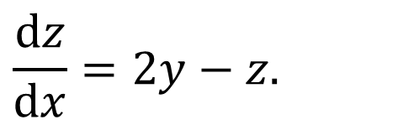
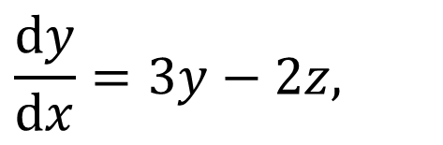

二、 举例
$$\frac{dy}{dx}=3y−2z,$$
①
例1
$$解微分方程组$$
$$\frac{dz}{dx}=2y−z.$$
②
$$y=\frac{1}{2}（\frac{dz}{dx}+z）,$$
解
由②式得
③
$$\frac{d^{2}{z}}{d{x^{2}}}−2\frac{dz}{dx}+z=0.$$
代入①式, 化简得
特征方程
$$r^{2}−2r+1=0,$$
通解
$$z=(C_{1}+C_{2}x)e^{x}.$$
④

Slide 8

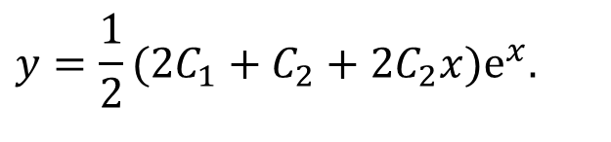


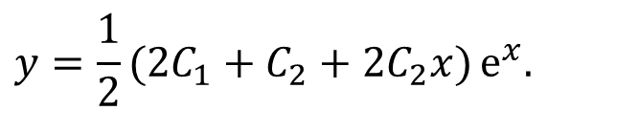
$$y=\frac{1}{2}(\frac{dz}{dx}+z)$$
③
$$z=(C_{1}+C_{2}x)e^{x}{ }$$
④
$$y=\frac{1}{2}(2C_{1}+C_{2}+2C_{2}x)e^{x}.$$
将④代入③, 得
⑤
原方程通解
$$z=(C_{1}+C_{2}x)e^{x}{, }$$
$$y=\frac{1}{2}(2C_{1}+C_{2}+2C_{2}x)e^{x}{. }$$

Slide 9
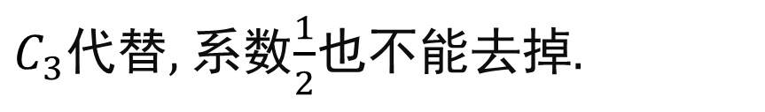

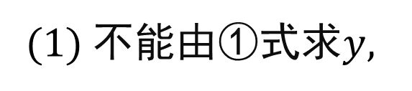
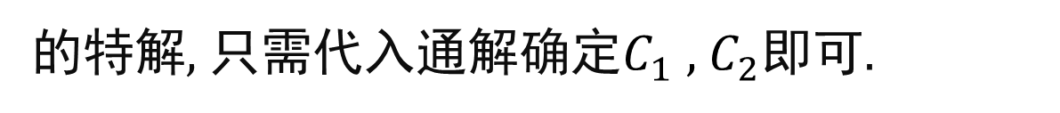
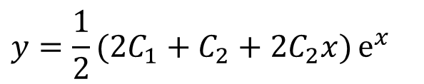

第七章 微分方程
$$z=(C_{1}+C_{2}x)e^{x}{ }$$
原方程通解
$$y=\frac{1}{2}(2C_{1}+C_{2}+2C_{2}x)e^{x}{ }$$
注
(1) 不能由①式求$y$,
因为那将引入新的任意常数,
而它们与$C_{1}$, $C_{2}$是不独立的(它们受②式制约).
(2) 由通解表达式可见, 其中任意常数间有确定的关
系, 因此$y$的表达式中, 2$C_{1}$+$C_{2}$不能用另一任意常数
$C_{3}$代替, 系数$\frac{1}{2}$也不能去掉.
(3) 若求方程组满足初值条件
$$y|_{x=0}=y_{0}, z|_{x=0}=z_{0}$$
的特解, 只需代入通解确定$C_{1}$ , $C_{2}$即可.
第十节 常系数线性微分方程组解法举例

Slide 10

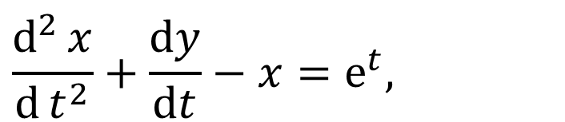
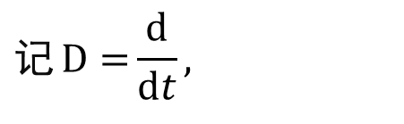



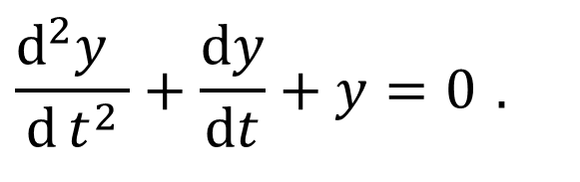

$$\frac{d^{2}{x}}{d{t^{2}}}+\frac{dy}{dt}−x=e^{t},$$
例2 解微分方程组
$$\frac{d^{2}y{ }}{d{t^{2}}}+\frac{dy}{dt}+y=0 .$$
$$记D{=}\frac{d}{dt},$$
解
则方程组可表为
$$(D^{2}{−}1)x+D{y}=e^{t},$$
⑥
$$D{x}+(D^{2}{+}1)y=0 .$$
⑦
根据解线性方程组的克拉默法则, 有
$$\left| \begin{matrix}D^{2}{−}1 & D \\ D & D^{2}{+}1\end{matrix}\right|$$
$$y=$$
$$\left| \begin{matrix}D^{2}{−}1 & e^{t}{ } \\ D & 0 \end{matrix}\right|,$$

Slide 11
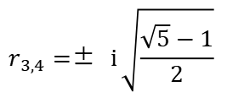

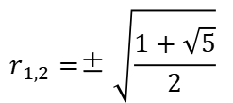




即
$$(D^{4}{−}D^{2}{−}1)y=−e^{t} .$$
⑧
其特征方程
$$r^{4}−r^{2}−1=0 ,$$
$$r_{1,2}=±\sqrt{\frac{1+\sqrt{5}}{2}}$$
记
特征根
$$±α,$$
$$r_{3,4}=± i{\sqrt{\frac{\sqrt{5}−1}{2}}}$$
记
$$± i{β}.$$
$$令 y^{∗}=Ae^{t}{,}$$
代入⑧可得 A＝1,
故得⑧的通解
⑨
$$y=C_{1}e^{−αt}{+}C_{2}e^{αt}{+}C_{3}\cos{β}t+C_{4}\sin{β}t+e^{t}.$$

Slide 12

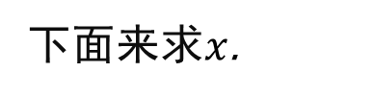





$$(D^{2}{−}1)x+D{y}=e^{t}{ }$$
⑥
$$D{x}+(D^{2}{+}1)y=0$$
⑦
下面来求$x$.
D× ⑦－⑥ 得
$$x+D^{3}{y}=−e^{t},$$
$$∴ x=−D^{3}{y}−e^{t}$$
$$=α^{3}(C_{1}e^{−αt}{−}C_{2}e^{αt}{)}$$
$$−β^{3}(C_{3}\sin{β}t−C_{4}\cos{β}t)−2e^{t}.$$
⑩
⑨,⑩联立即为原方程的通解.

